Slide 1
Il computer e il suo ruolo

Slide 2
Diversi ruoli
Il computer è semplicemente un esecutore
Programmatore o utente?
  Il programmatore deve avere una buona conoscenza del problema da risolvere e di un linguaggio di programmazione, attraverso cui sviluppa la soluzione
  L’utente è colui che utilizza la soluzione pensata dal programmatore

Slide 3
Dal problema all’applicazione
Il programmatore prende in mano un problema
Pensa ad una soluzione attraverso un algoritmo, che ha degli input e degli output
Trovato l’algoritmo vincente scrive il programma attraverso un linguaggio di programmazione
Fornisce l’applicazione al computer che viene usata dall’utente

Slide 4
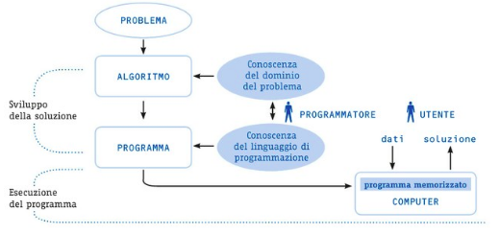
Dal problema all’applicazione

Slide 5
Nel programma
L’utente inserisce i dati (input) ed il computer fornisce i risultati (output)
Quindi chi è che ha il compito principale? Il programmatore o il computer?

Slide 6
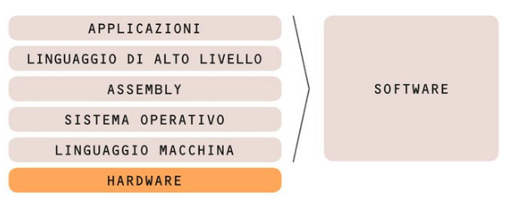
Modello di Tanenbaum

Slide 7
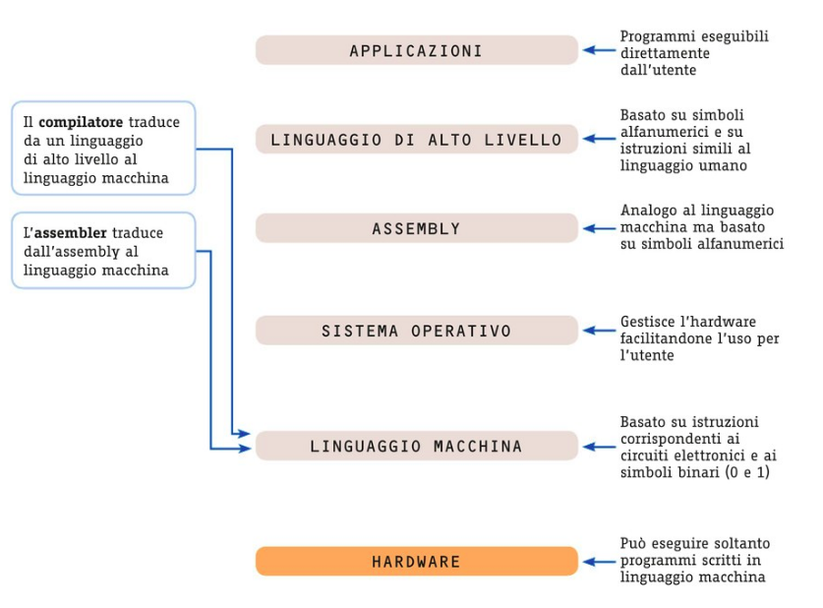
I livelli software

Slide 8
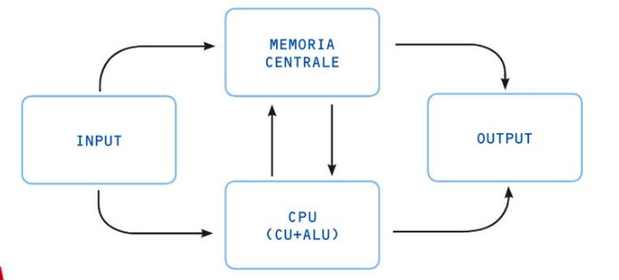
Modello di Von Neumann

Slide 9
Modello di Von Neumann
La memoria principale (RAM) ospita i programmi che vengono svolti dalla CPU, composta da CU (decide cosa eseguire) e ALU (esegue i calcoli)
Il BUS è il collegamento
  Dati
  Indirizzi
  Controllo

Slide 10
Operazioni della CPU
Lettura della memoria
Lettura da dispositivo di input
Scrittura in memoria
Scrittura su dispositivo di output

Slide 11
Ciclo del processore
Il programma, salvato nella memoria secondaria (HDD o SSD) viene caricato nella RAM
Ogni singola istruzione:
  Viene trasferita alla CPU (Fetch)
  Viene codificata (Decode)
  Viene eseguita (Execute)

Slide 12
Ciclo del processore
Ciclo Fetch-Decode-Execute eseguito dalla CU con supporto della ALU
Uso dei registri, cioè unità di memoria ridotte per salvare informazioni rilevanti, in modo temporaneo

Slide 13
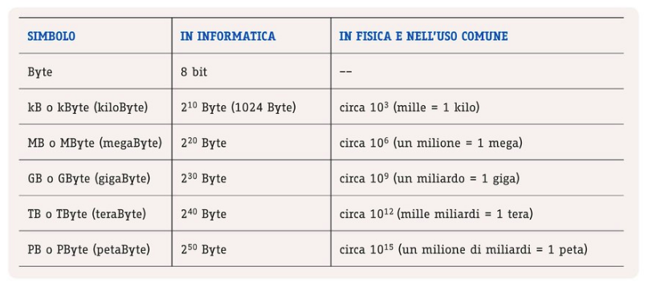
Memoria
Ogni bit è un valore binario che può valere 0 oppure 1 → equivale a Falso e Vero del nostro mondo

Slide 14
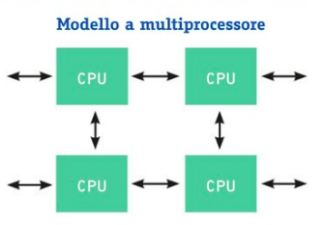
Modello a multiprocessore

Slide 15
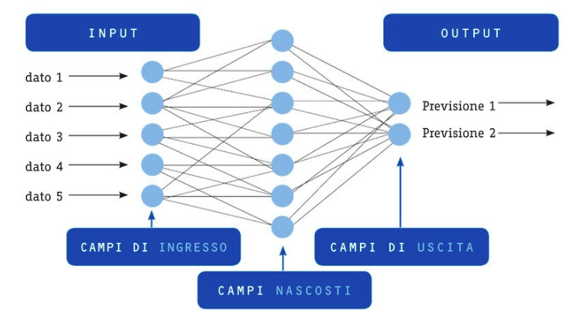
Reti neurali

Slide 16
Ciclo di elaborazione dell’informazione
Input
Elaborazione
Output
Memorizzazione
Distribuzione

